Slide 1
House Prices - Advanced Regression Techniques
Phân tích dữ liệu thông minh – 19_21

Slide 2
Nhóm Analyze
MSSV | Họ tên
19120186 | Đỗ Lê Khánh Đăng
19120301 | Võ Thành Nam
19120412 | Nguyễn Minh Tú
19120462 | Lục Minh Bửu
19120217 | Trần Mỹ Hân

Slide 3
MỤC LỤC
01
02
03
04
Tổng quan về bài toán và dữ liệu
Các bước tiền xử lý và Phân tích
Regression Techniques
Kết quả và kết luận

Slide 4
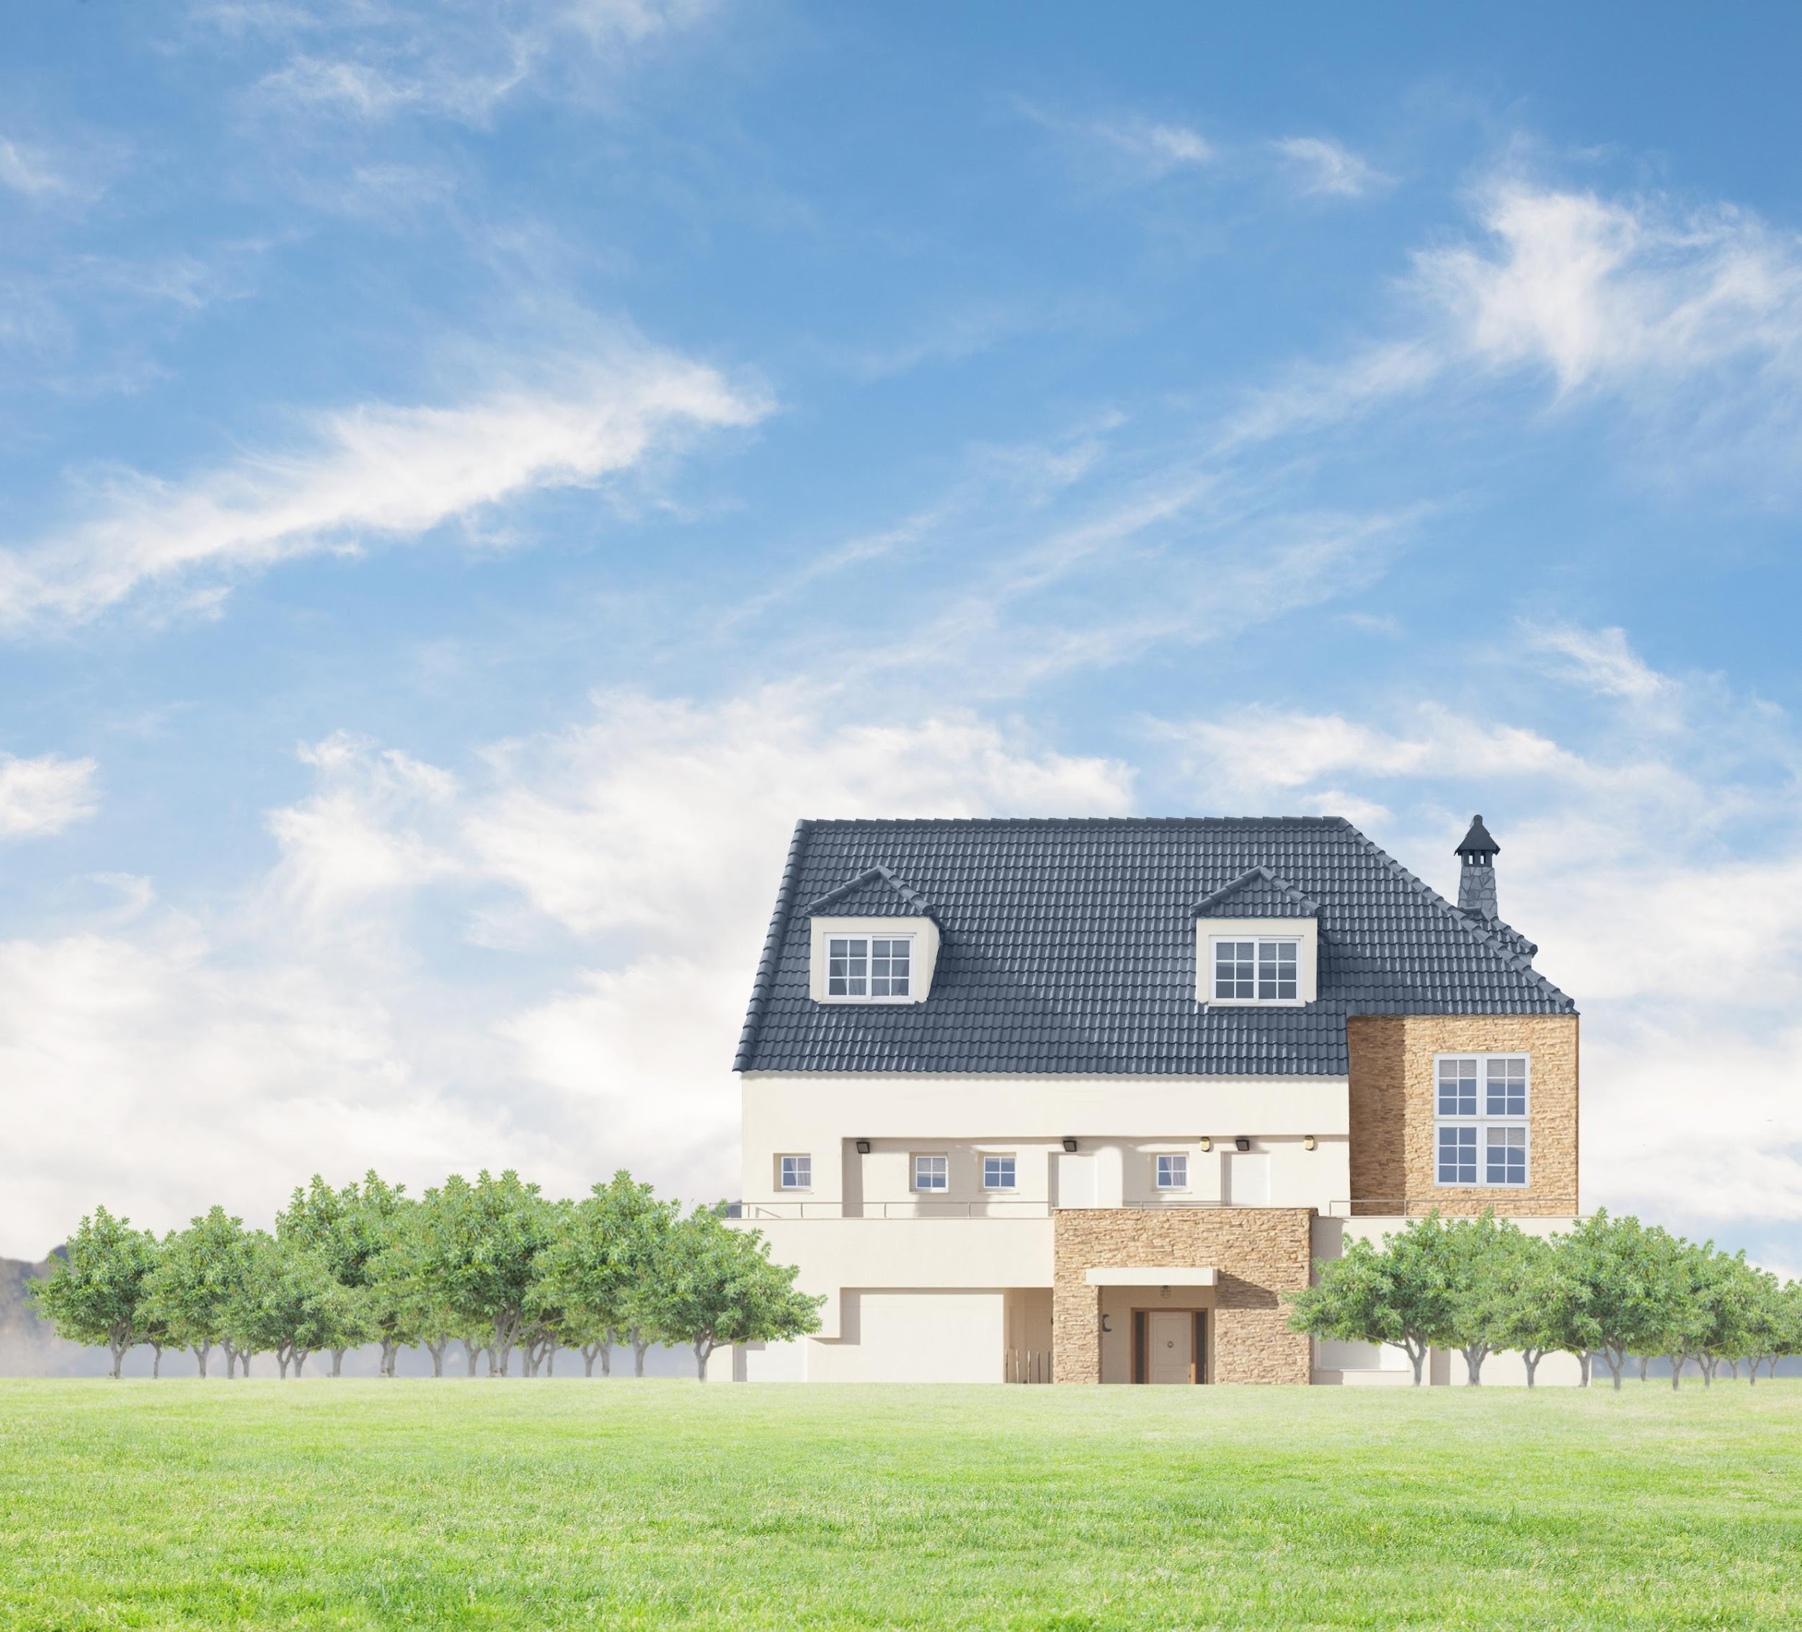
Bài toán
01
Đây là một cuộc thi trên Kaggle với yêu cầu chúng ta phải dự đoán giá nhà trên tập dữ liệu liên quan đến ngôi nhà có sẵn.
Chúng ta sẽ cần phải dùng các kỹ thuật hồi quy như random forest và gradient boosting.
Điểm số sẽ được chấm dựa trên Root Mean Square Log Error (RMSLE) giữa kết quả dự đoán và kết quả thực tế trên tập test. Điểm số càng nhỏ thì mô hình càng tốt và thứ hạng càng cao.

Slide 5

02
Các bước tiền xử lý và Phân tích

Slide 6
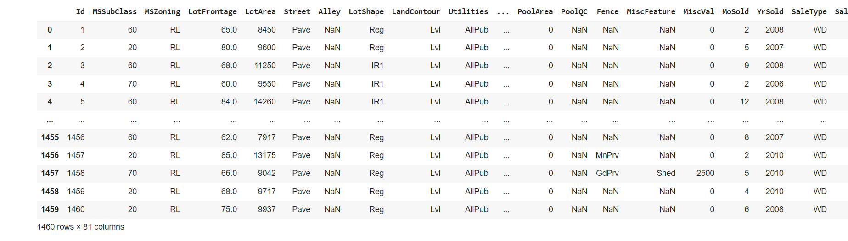
Tập dữ liệu
Tập dữ liệu khá lớn với 81 cột và 1460 dòng.
Trong số này có:
37 cột mang giá trị số (numerical) bao gồm cả SalePrice.
44 cột mang giá trị phân loại (categorical).

Slide 7
Tập dữ liệu
Nếu ta để ý ở slide trước thì có vài chỗ có giá trị là NaN. Vậy thì nó bị thiếu hay sao?
Hay là có vấn đề gì với nó mà ta không biết ?
Đây là lúc chúng ta phải đọc file mô tả data_description kèm theo.
Để thực hiện các thao tác trên dữ liệu thì việc trước hết chúng ta cần làm là hiểu dữ liệu nói về gì.

Slide 8
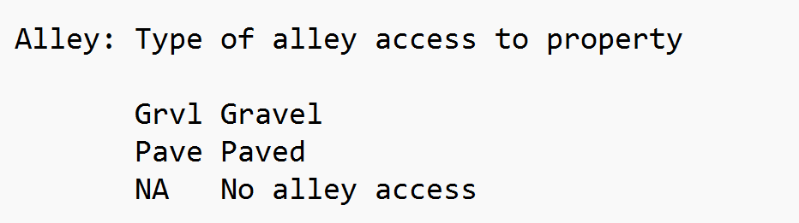
Tập dữ liệu
Cột Alley
Cột LotFrontage
NA nghĩa là không có thung lũng nào ở bên cạnh ngôi nhà. Nhưng Pandas sẽ đọc ra là NaN. Đối với những cột như này ta sẽ điền lại thành None
Những cột thiếu thật sự ta sẽ điền lại theo mean hoặc mode tùy theo kiểu dữ liệu là numeric hay category

Slide 9
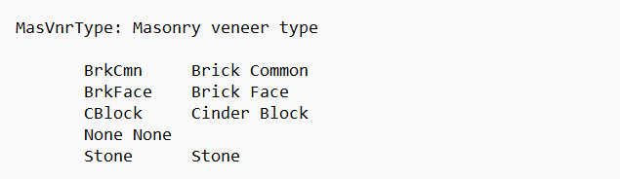
Tập dữ liệu
Cột MasVnrType
Cột MasVnrArea
Cột này nói về loại ván xây được sử dụng.
Nếu cột này thiếu thì ta sẽ điền theo mode
Diện tích ván xây được sử dụng. Nếu thiếu ta phải điền theo mean?

Slide 10
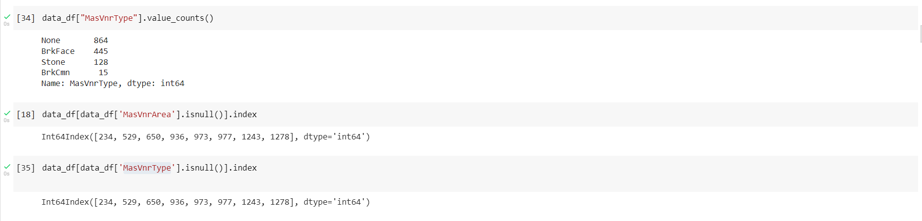
Tập dữ liệu
Trong trường hợp này chúng ta sẽ phải điền 0 cho những cột thiếu bên MasVnrArea
Đây chỉ là ví dụ về một vài cột trong 81 cột của dữ liệu. Chi tiết về các cột khác nằm trong file jupyter notebook của nhóm

Slide 11
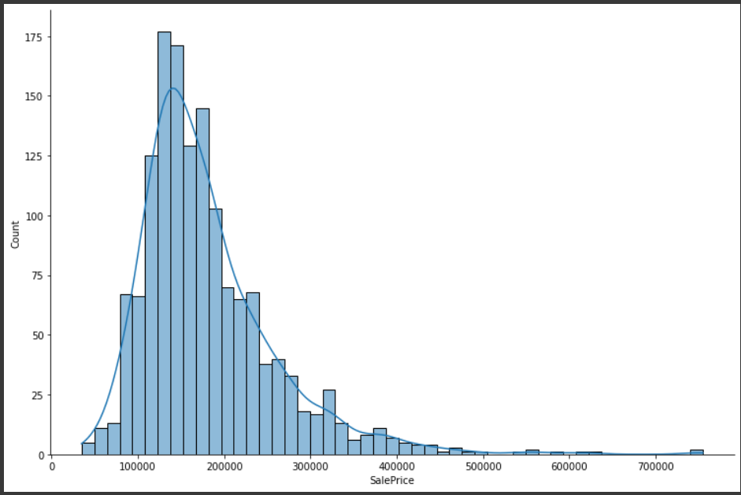
Phân tích phân phối của SalePrice
Ta thấy giá nhà chủ yếu phân bố ở mức 100000 - 200000

Slide 12
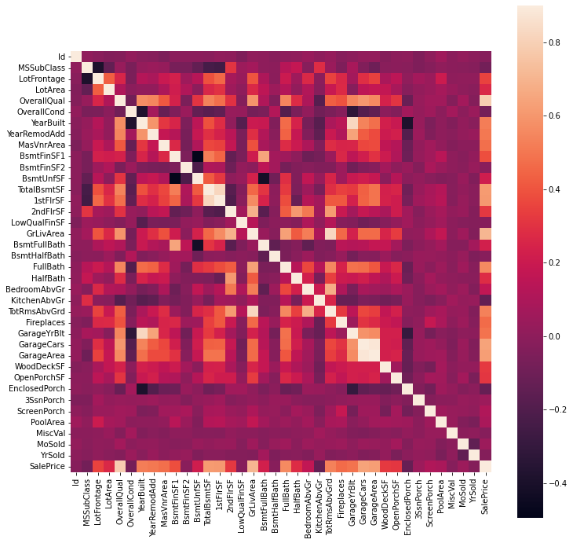
Phân tích correlation matrix
Correlation matrix cho ta thấy sự tương quan giữa các thuộc tính với nhau. Trong biểu đồ này, ta thấy có những cặp thuộc tính có tương quan lớn với nhau là:
TotalBsmt và 1stFlrSF
GarageYrBlt và YearBuilt
GarageCars và GarageArea
SalePrice và OverallQual
SalePrice và GrLivArea
SalePrice và GarageCars
SalePrice và GarageYrBlt

Slide 13
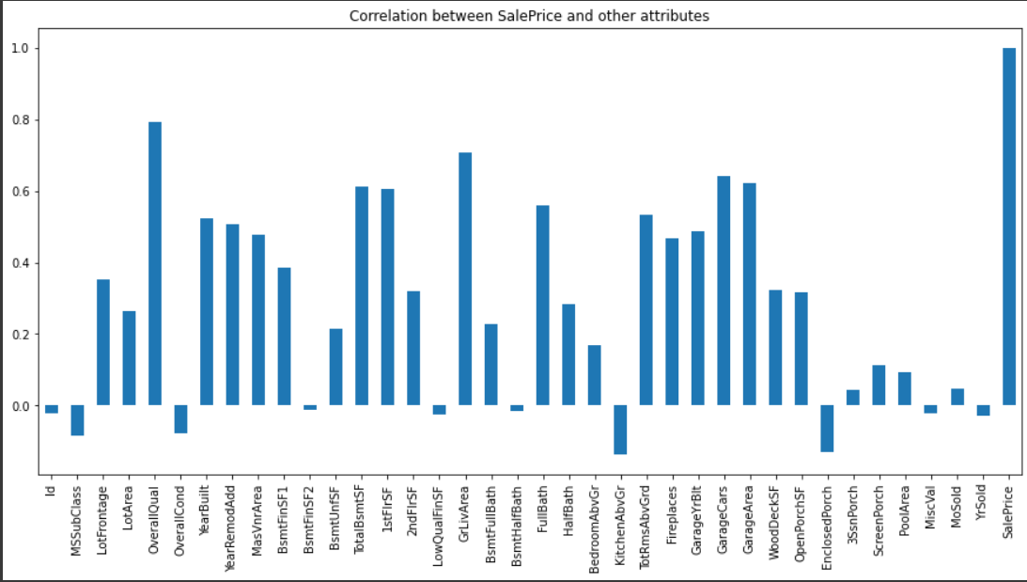

Slide 14
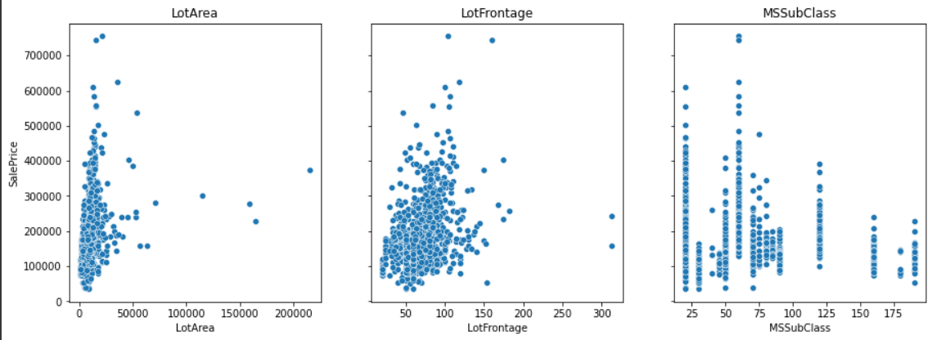
Phân tích
Ta thấy cả 3 biến trên đều không ảnh hưởng nhiều tới giá bán

Slide 15
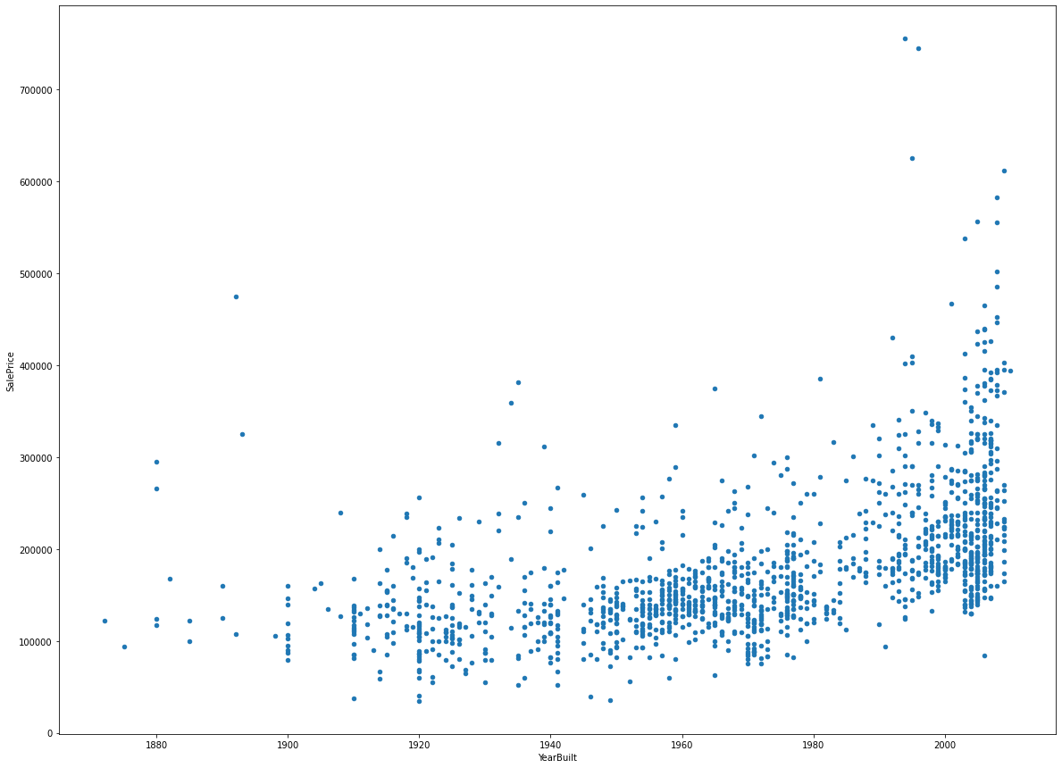
Phân tích tương quan giữa YearBuilt và SalePrice
Những ngôi nhà giá cao nhất lại được xây gần đây nhất.
Điều này có thể giải thích bởi nhiều lý do, vị trí địa lý, đất nước,... Nếu lấy ví dụ những căn nhà cổ ở Hà Nội thì có giá 1.3 tỷ/ m2.

Slide 16
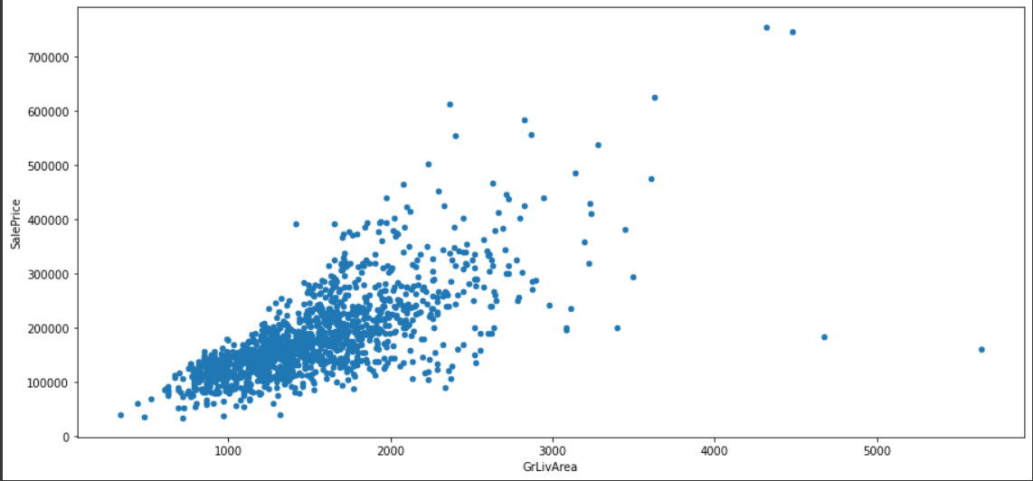
Phân tích tương quan giữa GrLivArea và SalePrice
Mặc dù vẫn có một số outlier, ta nhận thấy rằng giá trị của GrLivArea càng tăng thì SalePrice càng tăng.

Slide 17
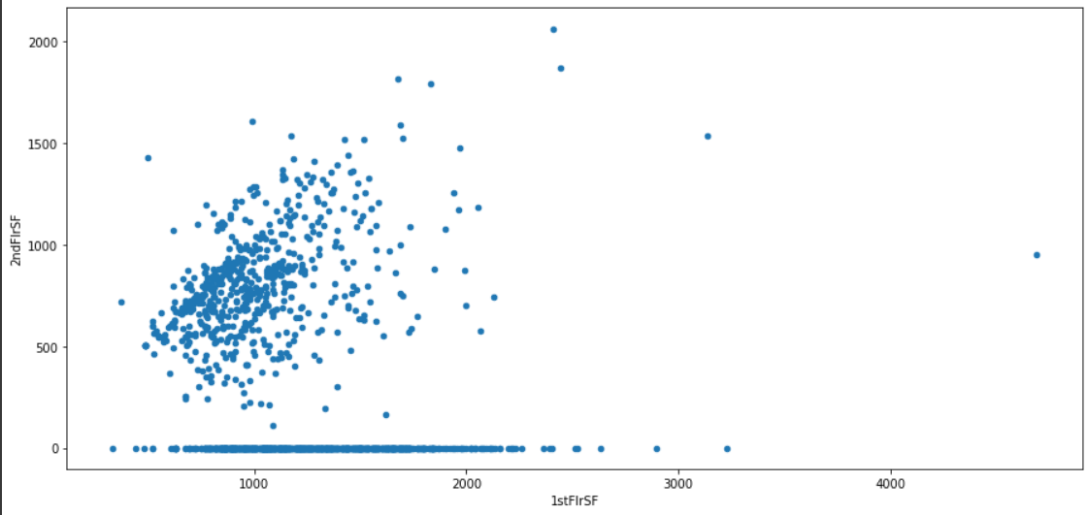
Tương quan giữa diện tích tầng 1 và diện tích tầng 2
Có rất nhiều nhà trong danh sách chỉ có tầng 1 mà không có tầng 2.

Slide 18
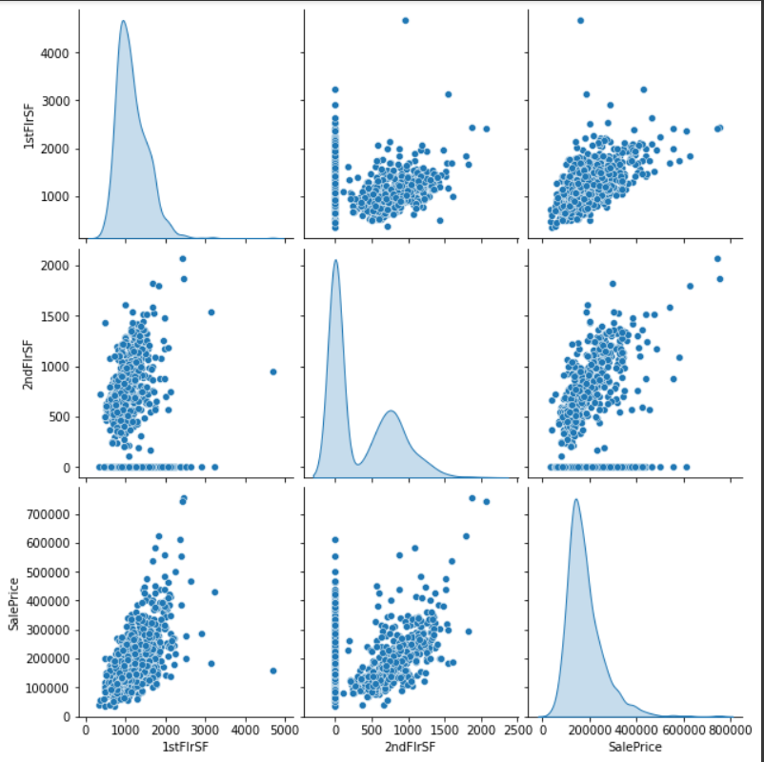
Diện tích mỗi tầng và giá nhà
Ta nhận thấy những nhà có diện tích tầng 1 càng lớn thì giá bán của căn nhà sẽ càng cao.
Đối với những nhà có tầng 2 thì diện tích tầng 2 càng lớn thì giá cũng càng cao.

Slide 19
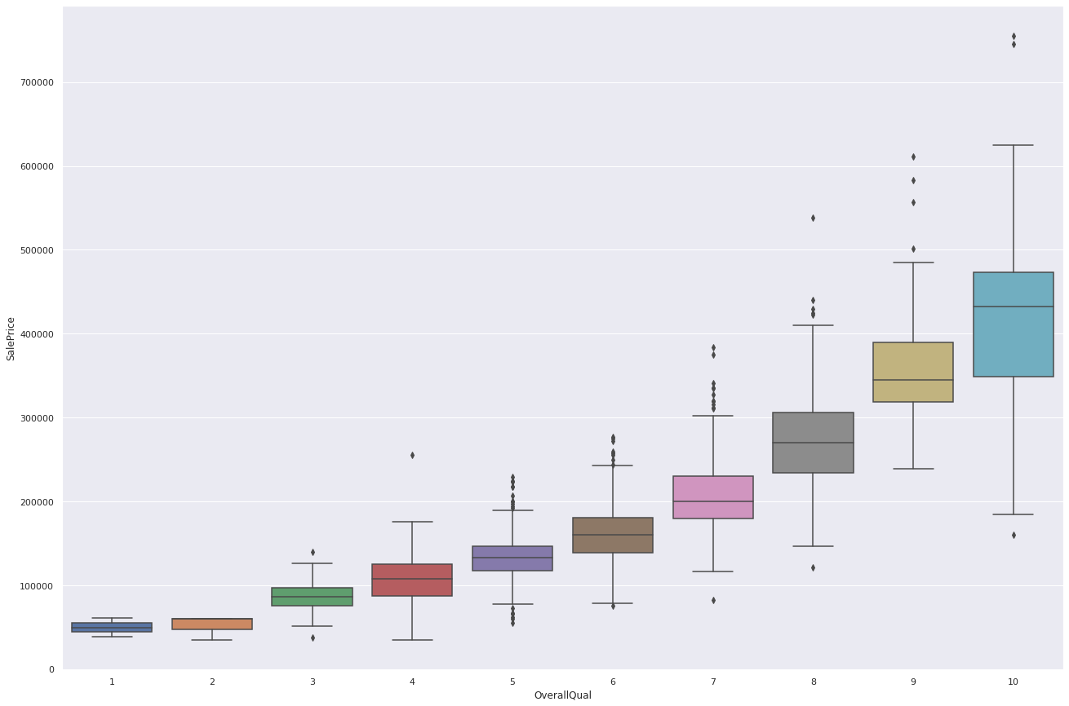
Phân tích tương quan giữa OverallQual và SalePrice
Biểu đồ nói về sự phân phối của SalePrice theo OveralQual.
Mọi thứ có vẻ hợp lý khi trung bình giá tăng theo chất lượng của loại nhà. Dĩ nhiên có một số outlier nhưng nó không đáng kể.

Slide 20
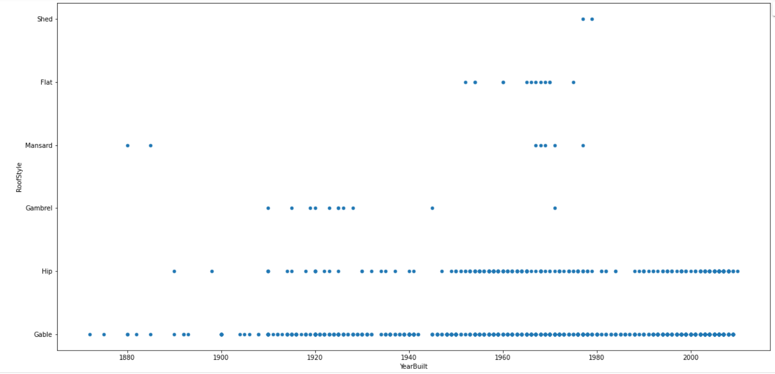
Phân tích

Slide 21
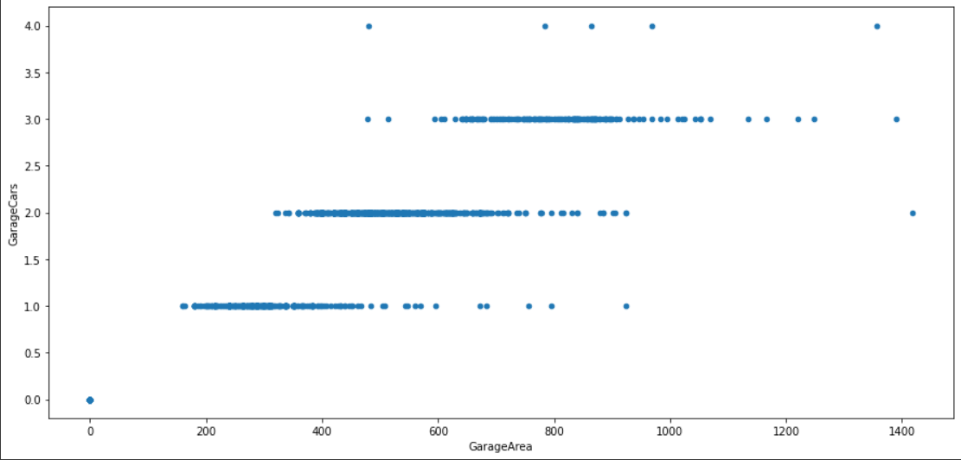
Tương quan giữa GarageCars và GarageArea
Số lượng xe chứa được càng lớn thì diện tích Garage càng lớn. Số lượng nhà có Garage chứa được đến 4 xe khá ít.

Slide 22
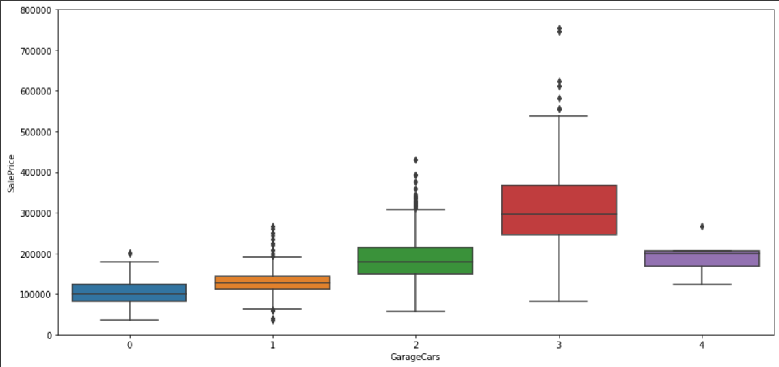
Tương quan giữa SalePrice và GarageCars
Nhà ở càng chứa được nhiều xe thì giá càng tăng, riêng trường hợp Garage chứa đến 4 xe thì số lượng khá ít và khoảng giá không theo xu hướng tăng như các loại nhà khác.

Slide 23
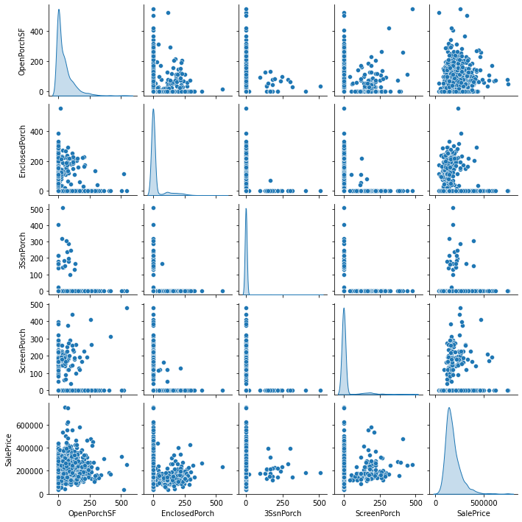
Diện tích các Porch và SalePrice
Các ngôi nhà sẽ có 4 loại Porch (hiên nhà). Thường thì ngôi nhà sẽ không có nhiều hơn 1 trong 3 loại Porch: 3SsnPorch, ScreenPorch và EnclosedPorch.
Nhìn chung, diện tích các loại Porch không ảnh hướng đến giá ngôi nhà.

Slide 24
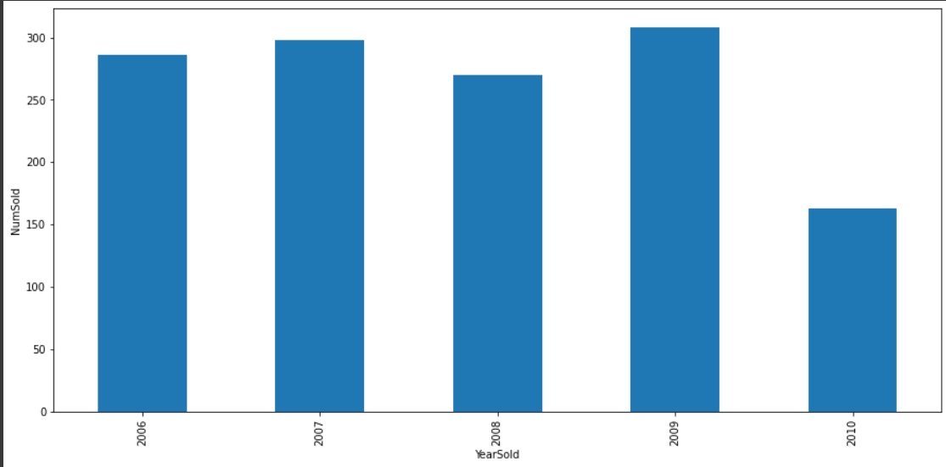
Số lượng bán của GarageCond loại TA (typical/average) qua các năm

Slide 25
Regression Model
03

Slide 26
Numerical columns
 | Fill nan
LotFrontage, LotArea, OverallQual, OverallCond, YearBuilt, YearRemodAdd, MasVnrArea, BsmtFinSF1, BsmtFinSF2, BsmtUnfSF, TotalBsmtSF, 1stFlrSF, 2ndFlrSF, LowQualFinSF, GrLivArea, BsmtFullBath, BsmtHalfBath, FullBath, HalfBath, BedroomAbvGr, KitchenAbvGr, TotRmsAbvGrd, Fireplaces, GarageYrBlt, GarageCars, GarageArea, WoodDeckSF, OpenPorchSF, EnclosedPorch, 3SsnPorch, ScreenPorch, PoolArea, MiscVal, MoSold, YrSold | Mean

Slide 27
Categorical columns
 | Fill nan | Encode
MSSubClass, ExterQual, LotShape, HeatingQC, Functional, KitchenQual | Mode | Ordinal Encoding
BsmtQual, BsmtCond, BsmtExposure, BsmtFinType1, BsmtFinType2, FireplaceQu, GarageFinish, GarageQual, GarageCond, PoolQC, Fence | None | Ordinal Encoding
MSZoning, RoofStyle, RoofMatl, Exterior1st, LandContour, ExterCond, Utilities, Exterior2nd, HouseStyle, Foundation, Street, Condition2, CentralAir, LandSlope, LotConfig, SaleType, MasVnrType, PavedDrive, SaleCondition, Heating, Electrical, Condition1, Neighborhood, BldgType | Mode | One Hot Encoding
MiscFeature, Alley, GarageType | None | One Hot Encoding

Slide 28
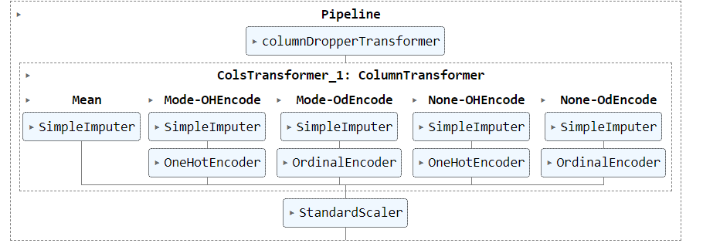
Preprocess pipeline

Slide 29
Model and score
Model name | MAE | MSE | R2 Square | RMSE | RMSLE | Kaggle score
Linear Regression | 2.52885E+15 | 4.48E+32 | -6.49E+22 | 2.12E+16 | NaN | 1.09417
Decision Tree Regression | 25211.47603 | 1472737275 | 0.78674 | 38376.25926 | 0.20211 | 0.20941
Ridge Regression | 21580.03943 | 1962877648 | 0.71577 | 44304.37505 | 0.1666 | 0.15017
Lasso Lars | 21783.24874 | 2615530883 | 0.62126 | 51142.26122 | 0.22975 | 0.17535
SVR | 55532.4945 | 7239551917 | -0.04832 | 85085.55645 | 0.38978 | 0.41638
Gradient Boosting | 16531.97544 | 844145001.3 | 0.87776 | 29054.17356 | 0.12831 | 0.13683
Random Forest Regression | 17256.30846 | 1125029528 | 0.83709 | 33541.45984 | 0.14077 | 0.14512
Bayesian Ridge | 22629.39982 | 2647103298 | 0.61669 | 51450.00775 | 0.23479 | 0.17369

Slide 30

Highest submission scored

Slide 31
THE END

